Slide 1
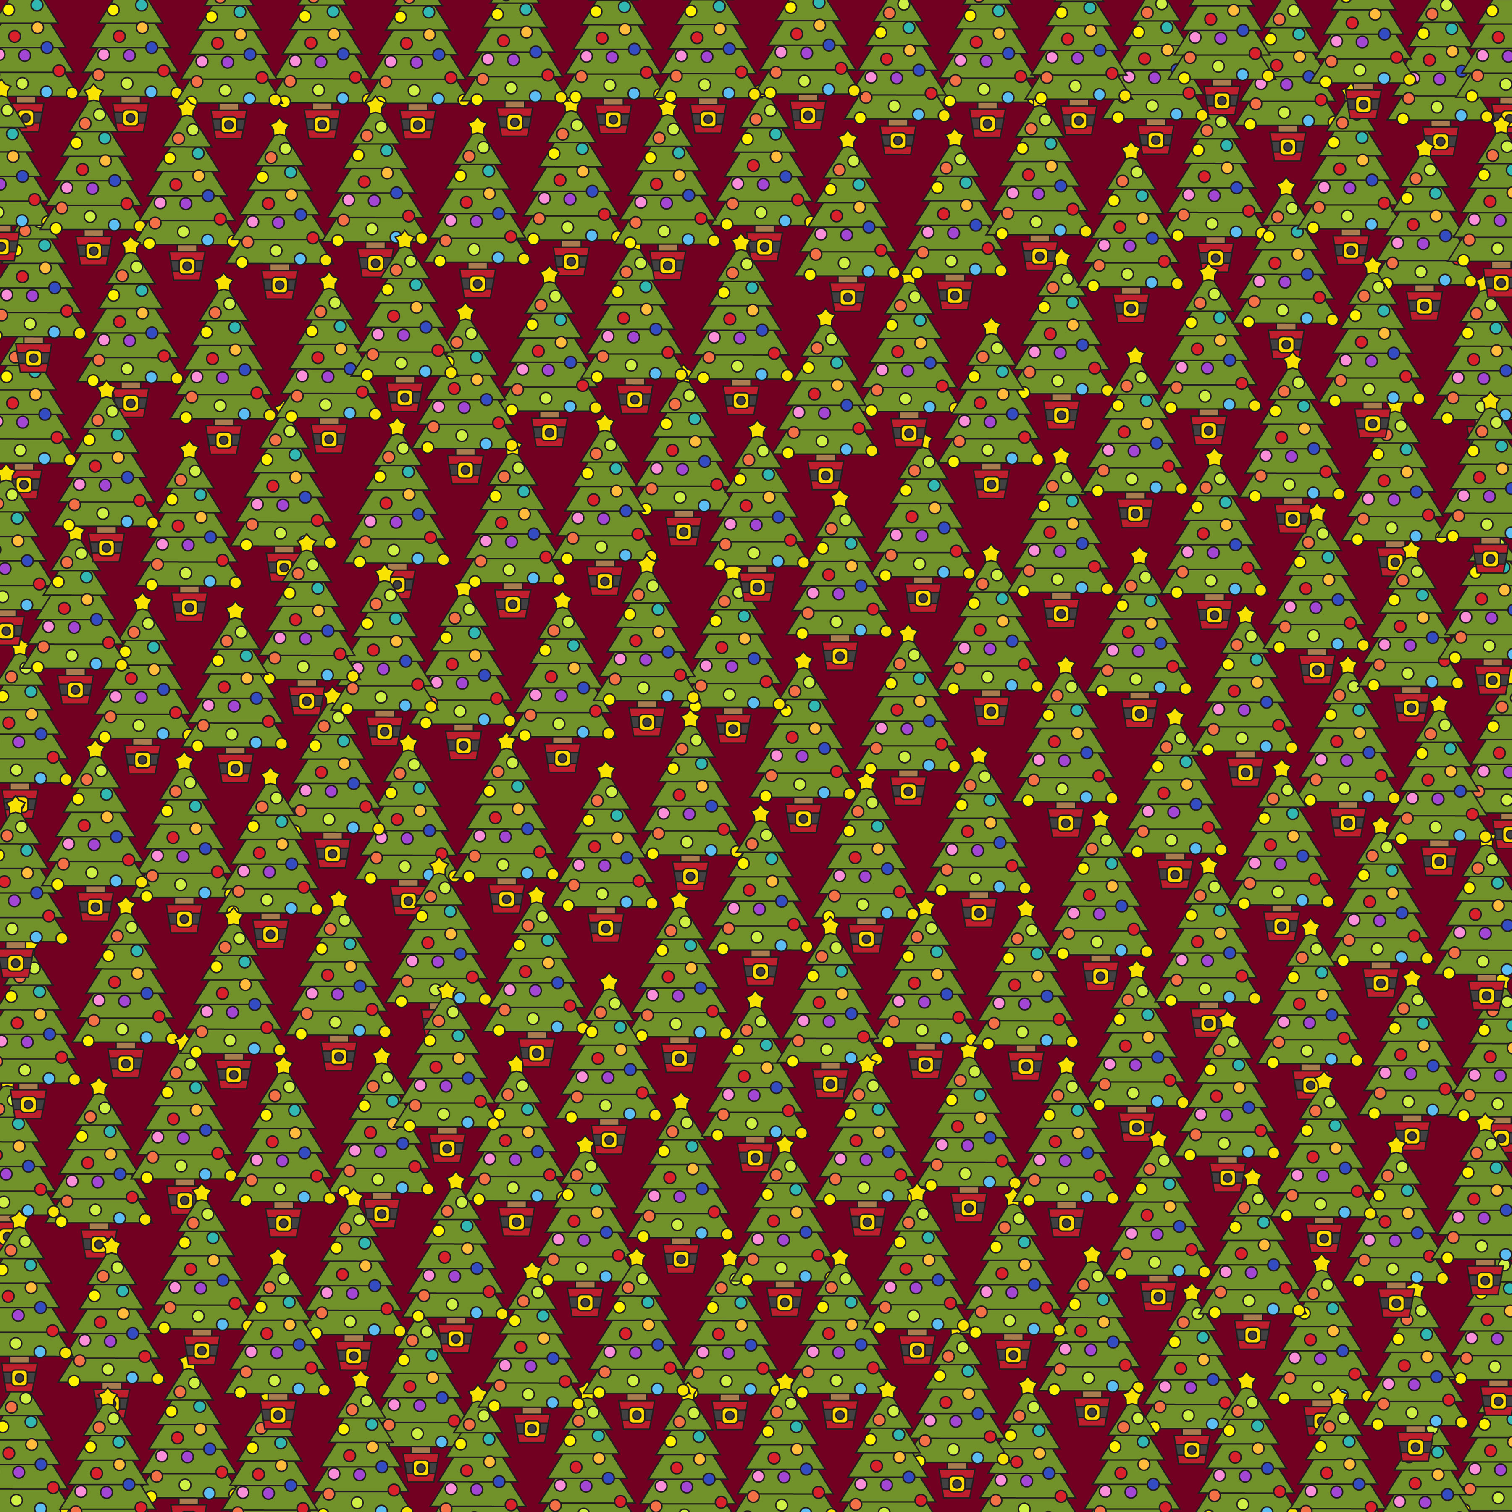
Vánoční hra
RISKUJ 2

Slide 2
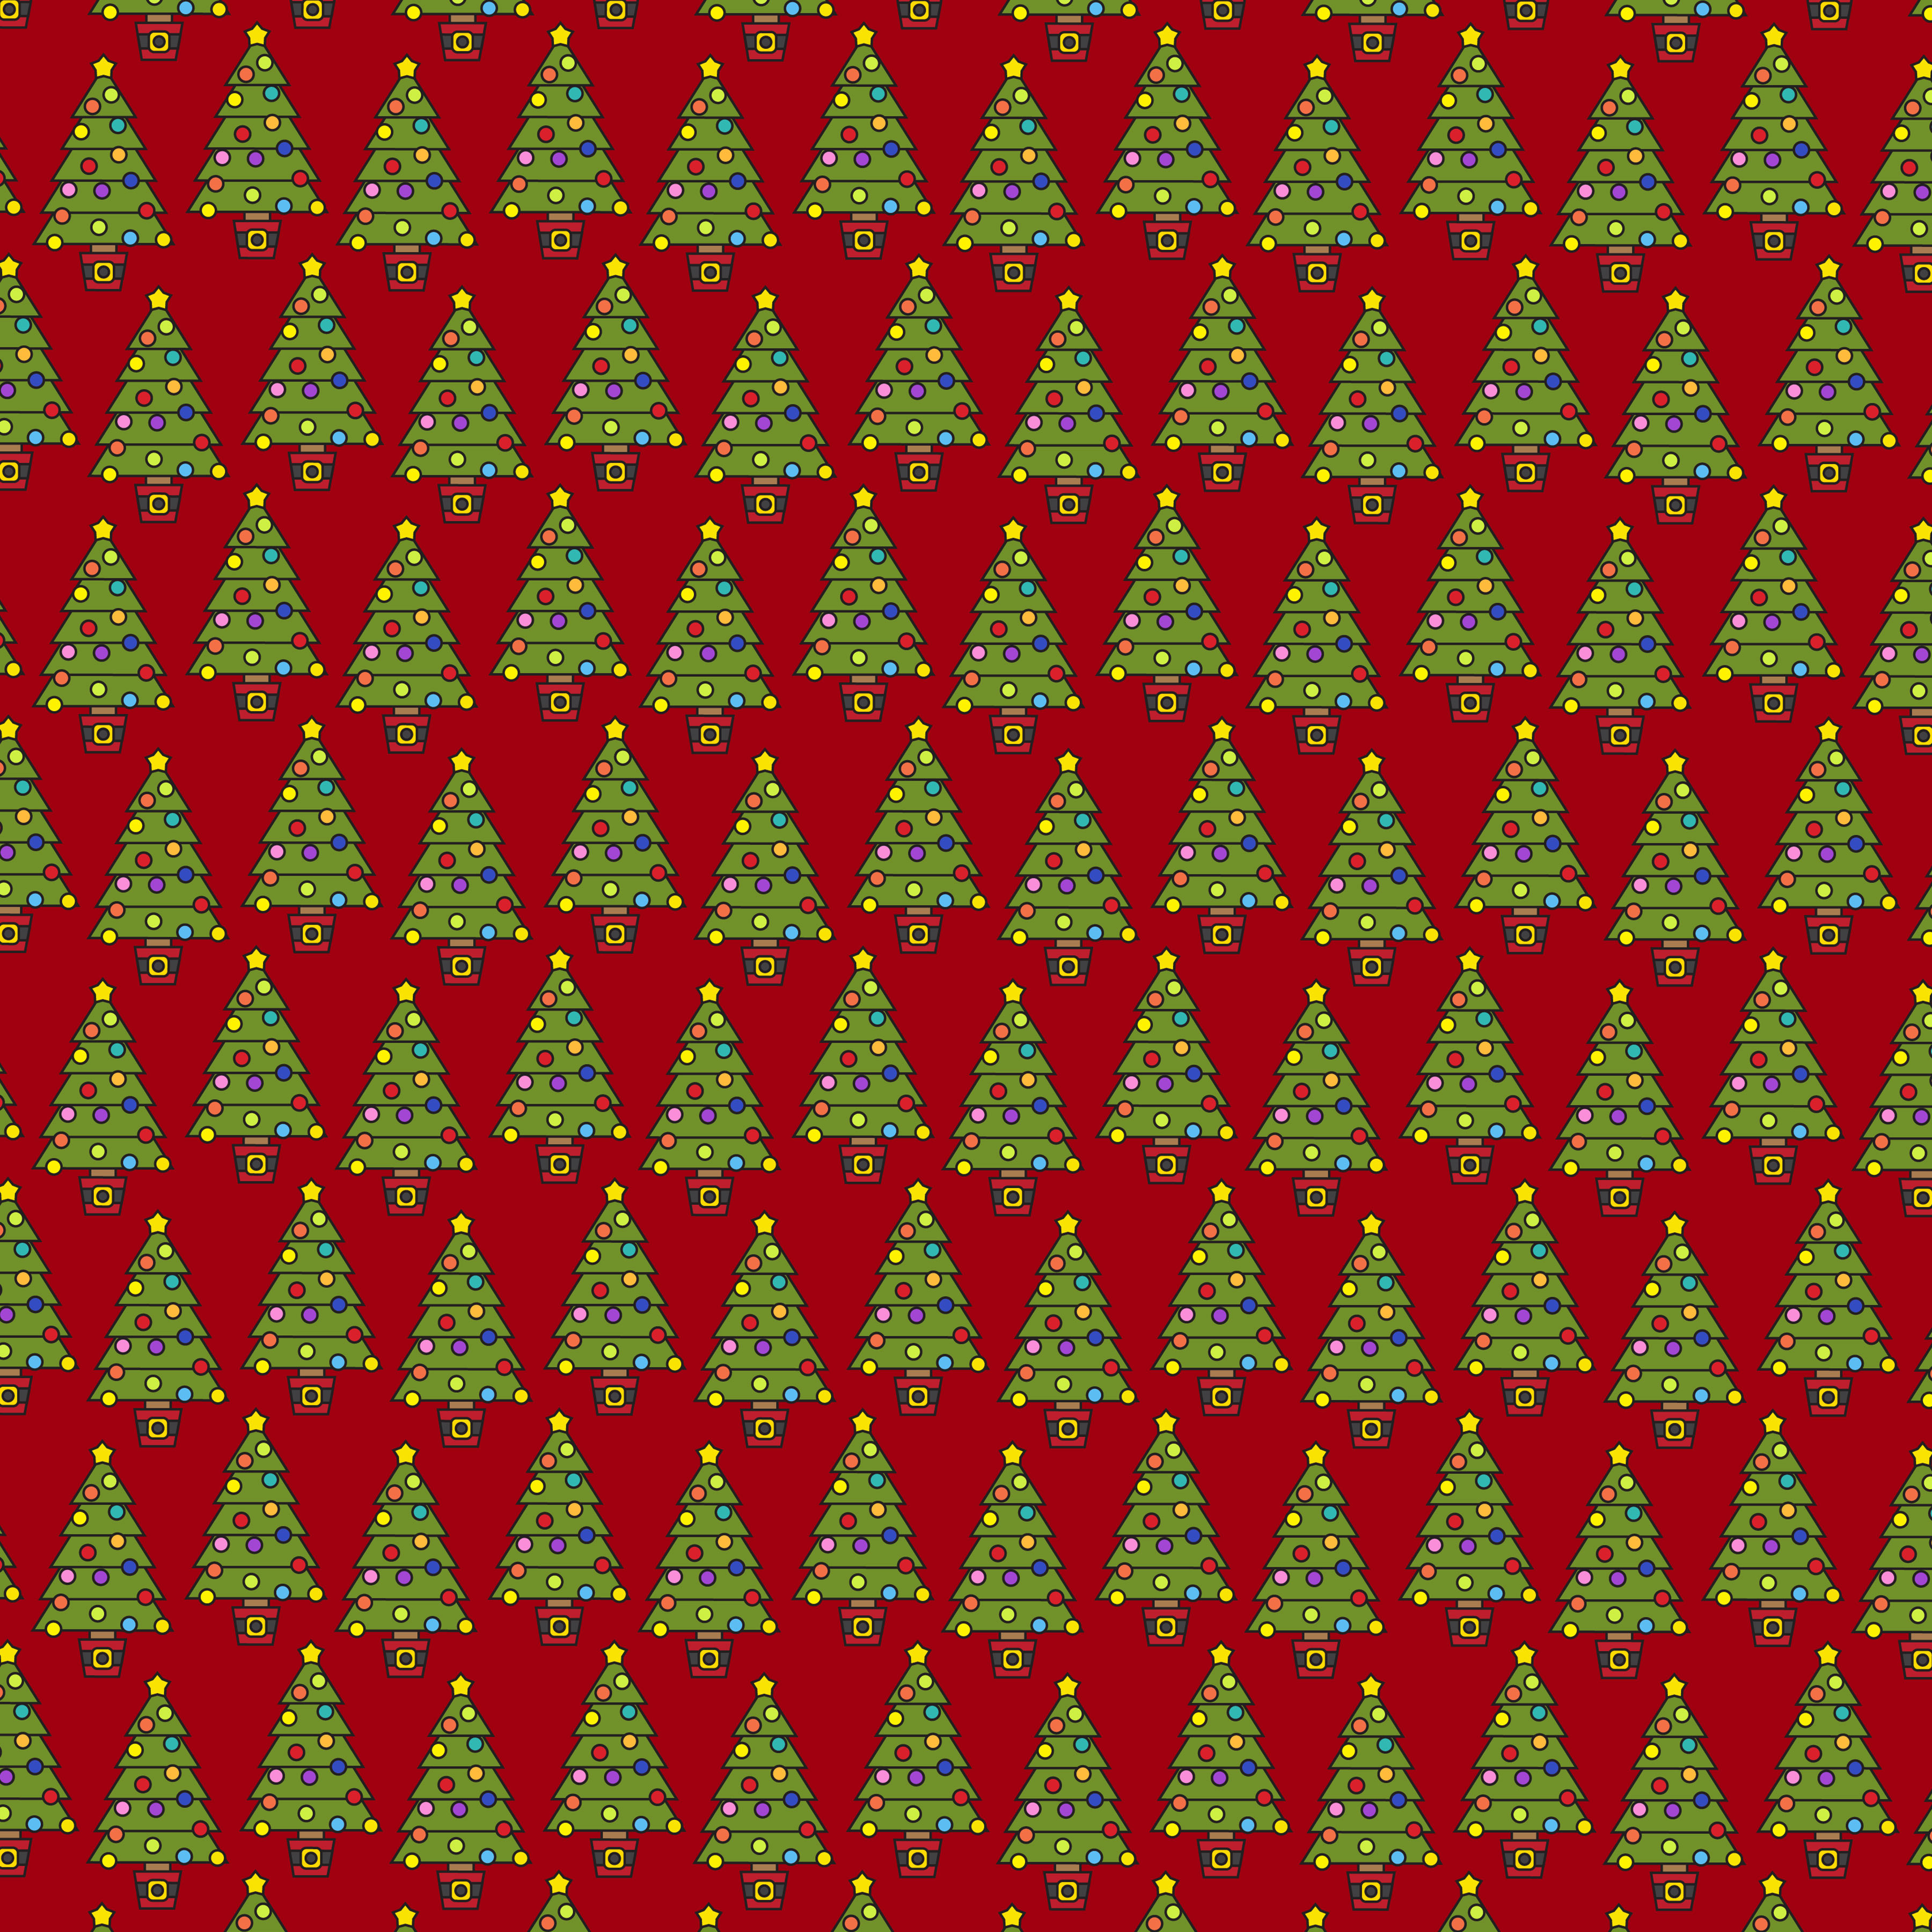
NÁVOD
Žáky rozdělíme na dvě skupiny – tým modrých a červených
Vánoční hra riskuj – jak hrát?
Týmy se střídají ve výběru okruhu a otázky („Chceme cizí země za 400.“) Na danou otázku odpovídá jen tým, který
si ji vybral. Pokud odpoví správně, získá daný počet bodů
( v tomto případě 400). Pokud odpoví špatně, otázka propadá a daný tým nezískává žádný bod.
Pokud tým nezná odpověď, tak odpověď přenechá druhému týmu.
Vyhrává tým, který má největší počet bodů.

Slide 3

Koledy
Vánoce ve světe
Pohádkové hlášky
Kostýmy
z pohádek
Vánoční
pohádky
100
100
100
100
100
200
200
200
200
200
300
300
300
300
300
400
400
400
400
400
500
500
500
500
500

Slide 4



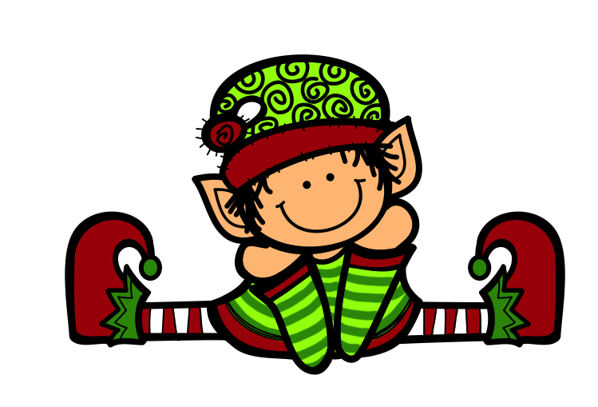
Z které koledy byl vyňat tento text ?
…z rodu královského…

Slide 5


Narodil se Kristus pán.

Slide 6

Z které koledy byl vyňat tento text ?
…anděl se jim ukázal…

Slide 7
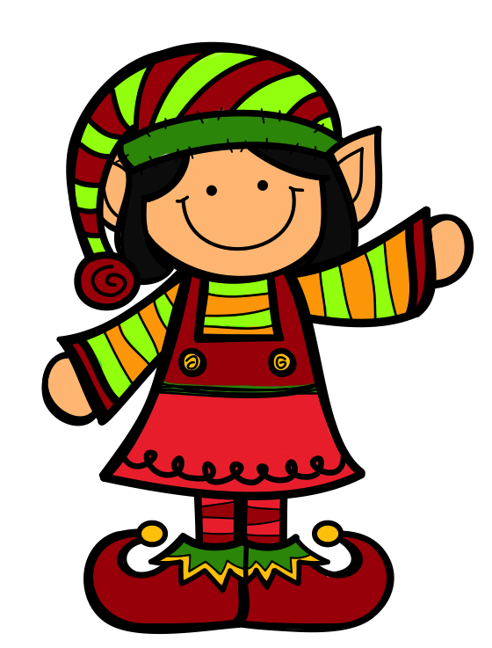
Pásli ovce Valaši

Slide 8




Z které koledy je tato ukázka?

Slide 9
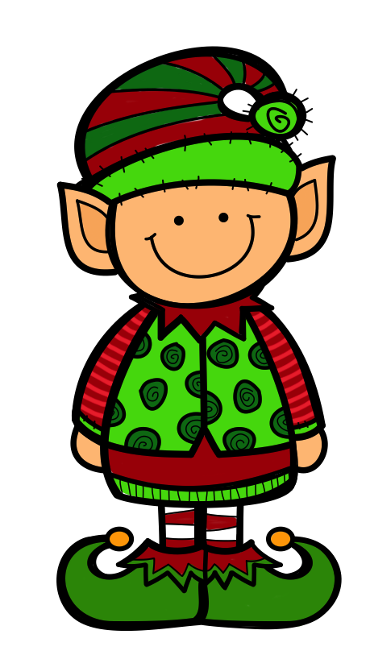
Nesem vám noviny

Slide 10
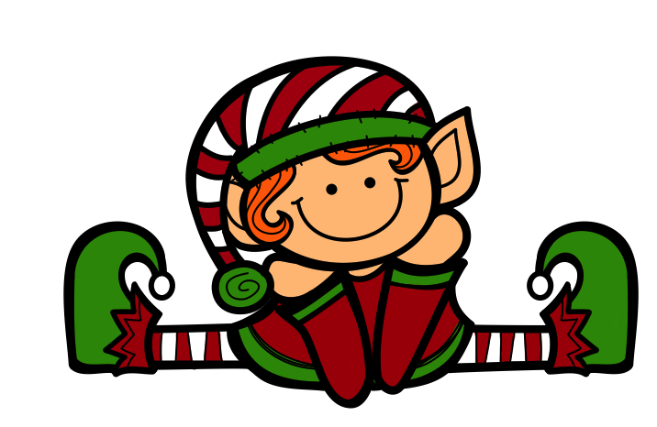

Co voní tiše a ochotně ve známé koledě?
Purpura
Řízky
Bylinky

Slide 11
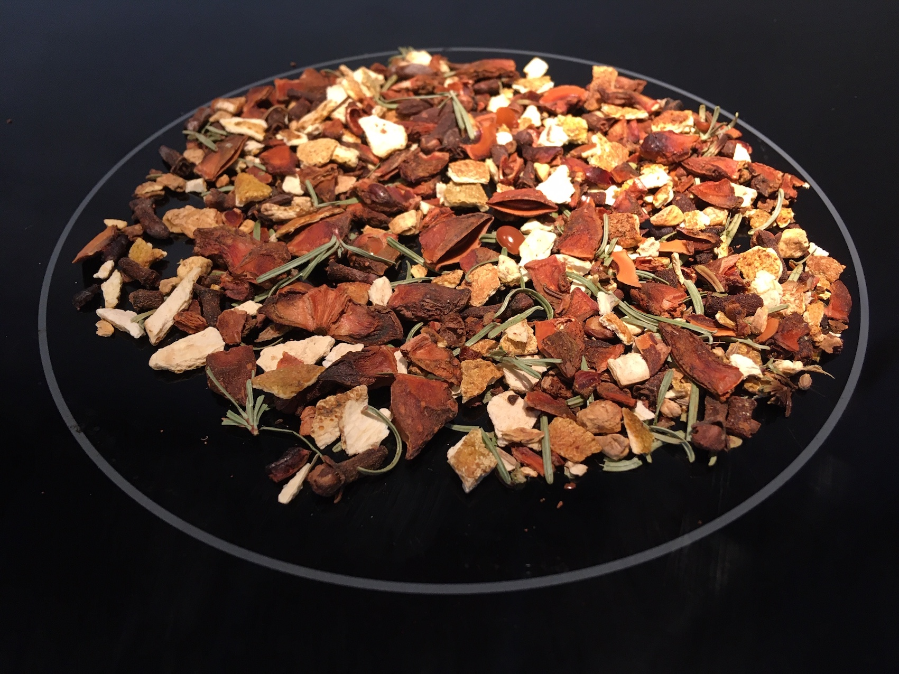
Purpura

Slide 12
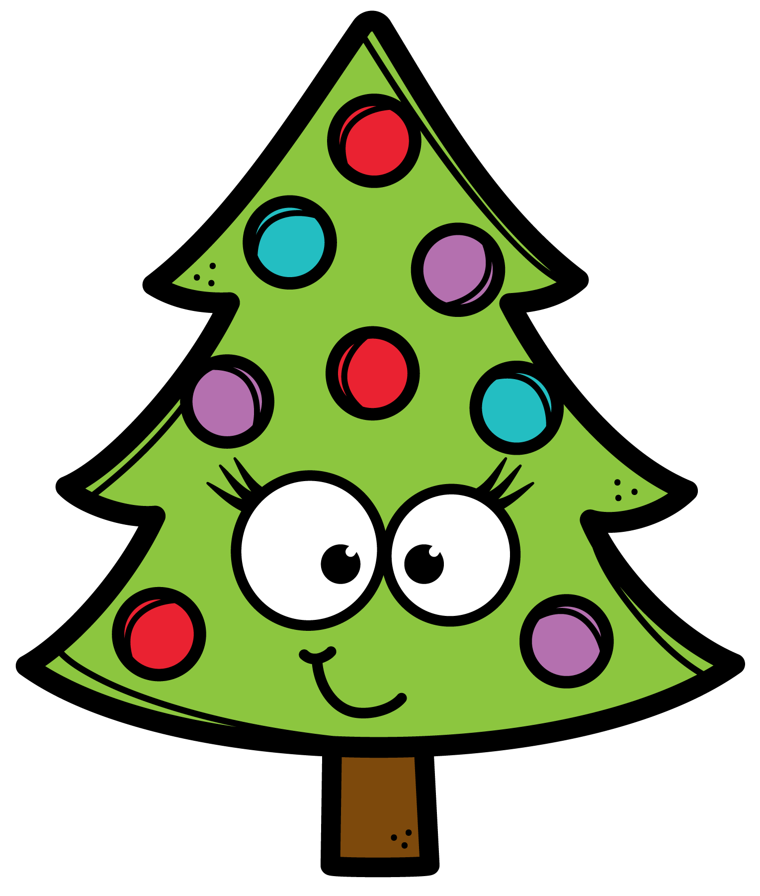
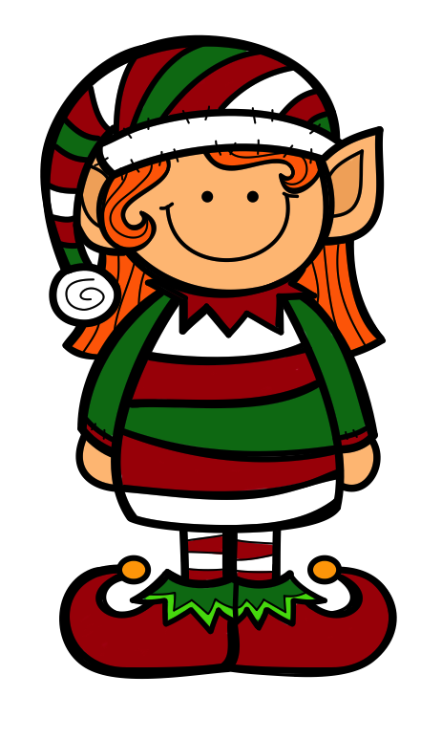

Z které koledy je tato ukázka? Znáš slova?

Slide 13
Rolničky
Sláva už je sníh, jedem na saních,
kluci křičí, zvonek zní, jenom táta ztich.
Kouká na syna, uši napíná,
co to slyší v rolničkách? Na co vzpomíná?

Slide 14


Kdy děti rozbalují dárky
v USA?

Slide 15
jedle, smrk a borovice
25.12. ráno
(Santa Claus přichází, když všichni spí.)

Slide 16




Jak se nazývá osoba, která v USA rozdává dětem dárky?

Slide 17
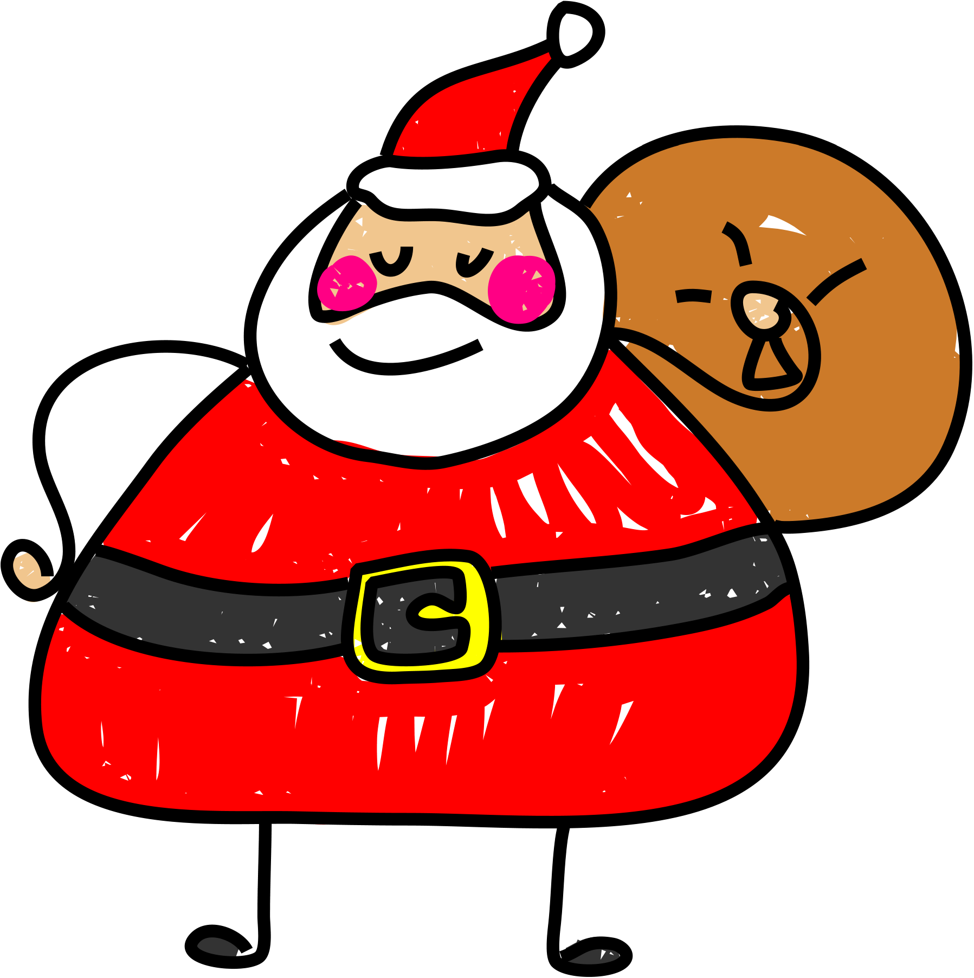
Santa Claus

Slide 18



Jak se jmenuje zelená postava, která ukradla Vánoce?

Slide 19

GRINCH

Slide 20
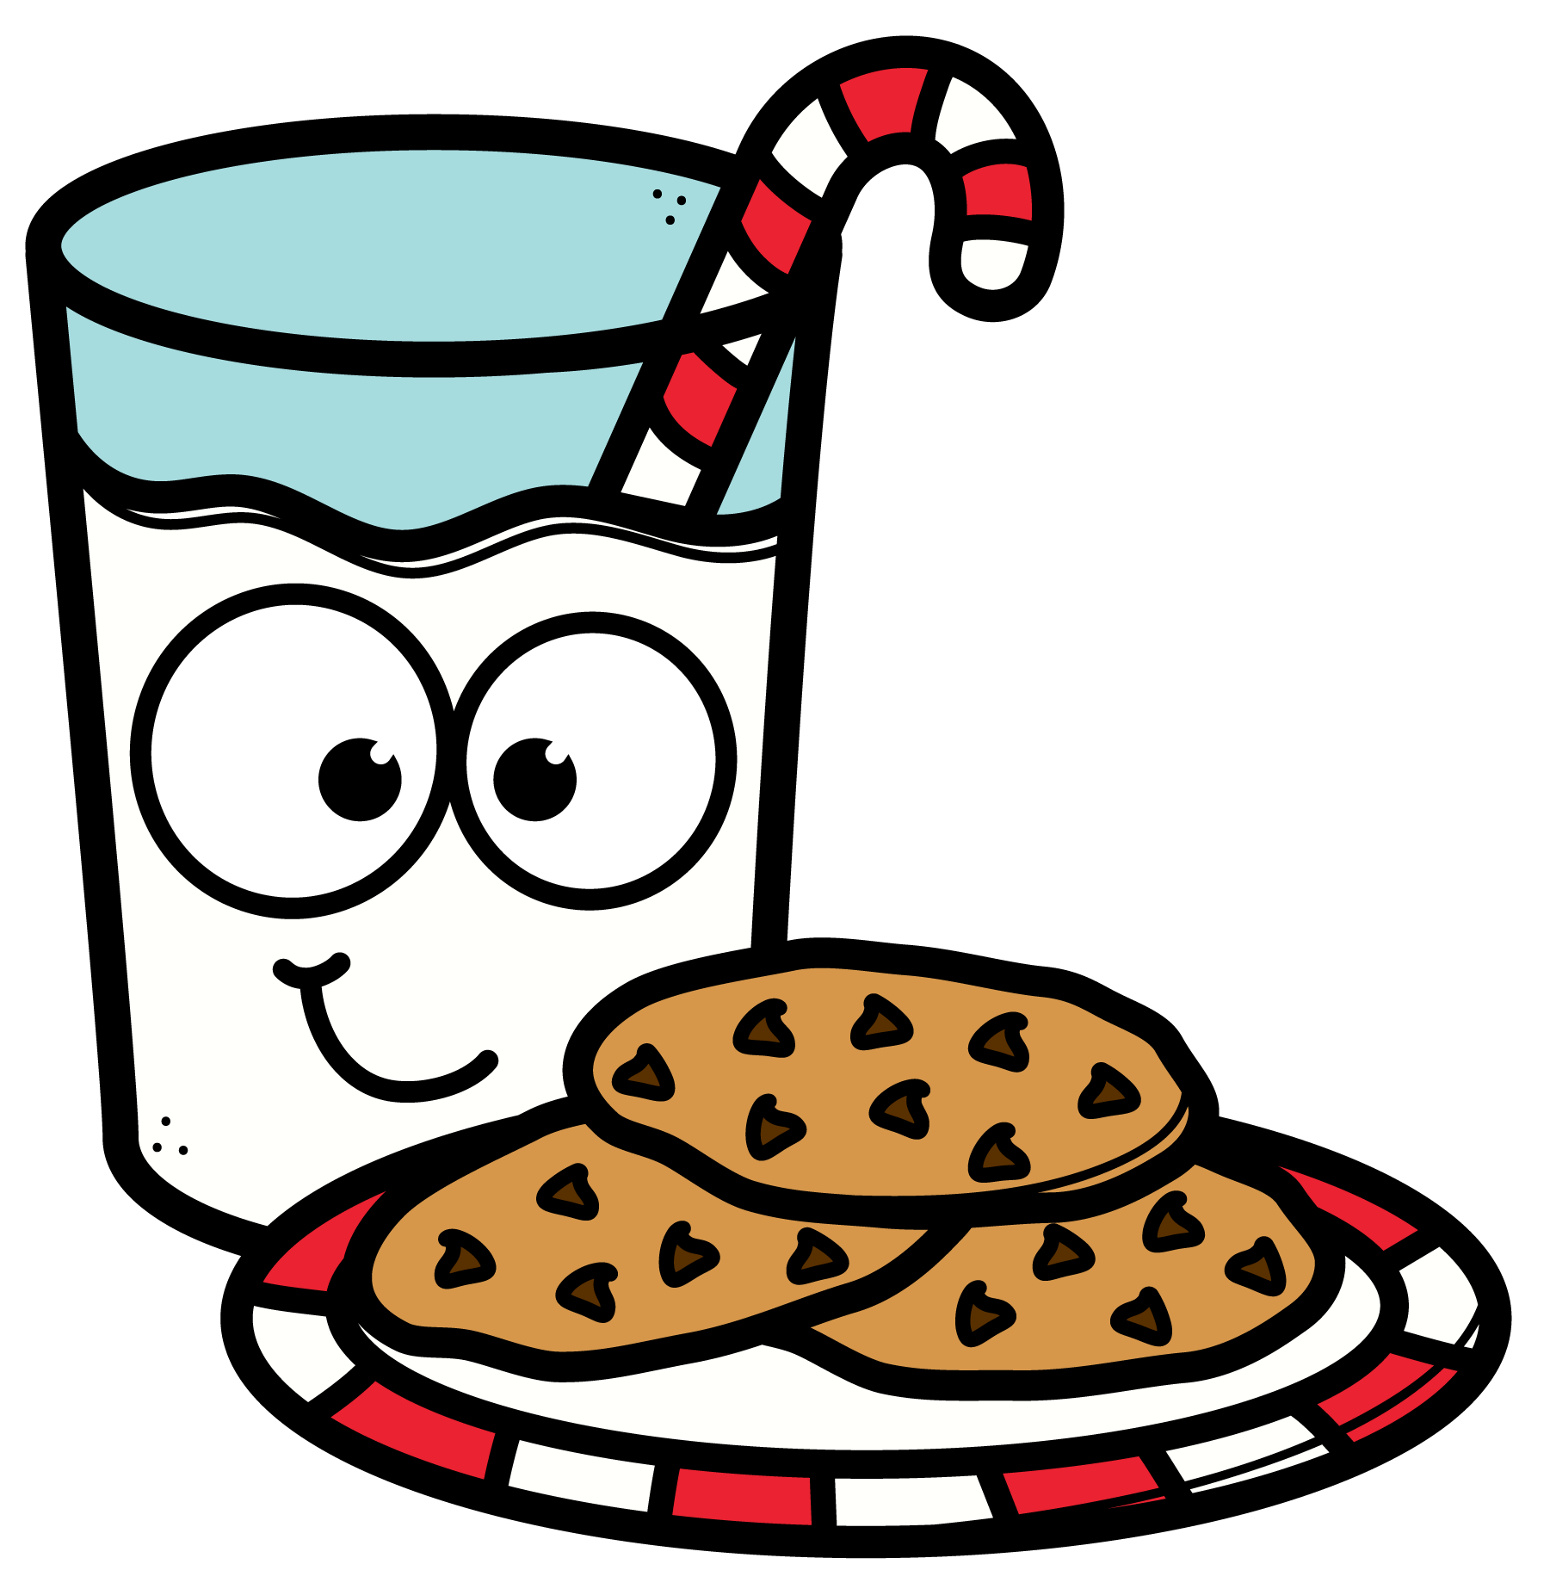
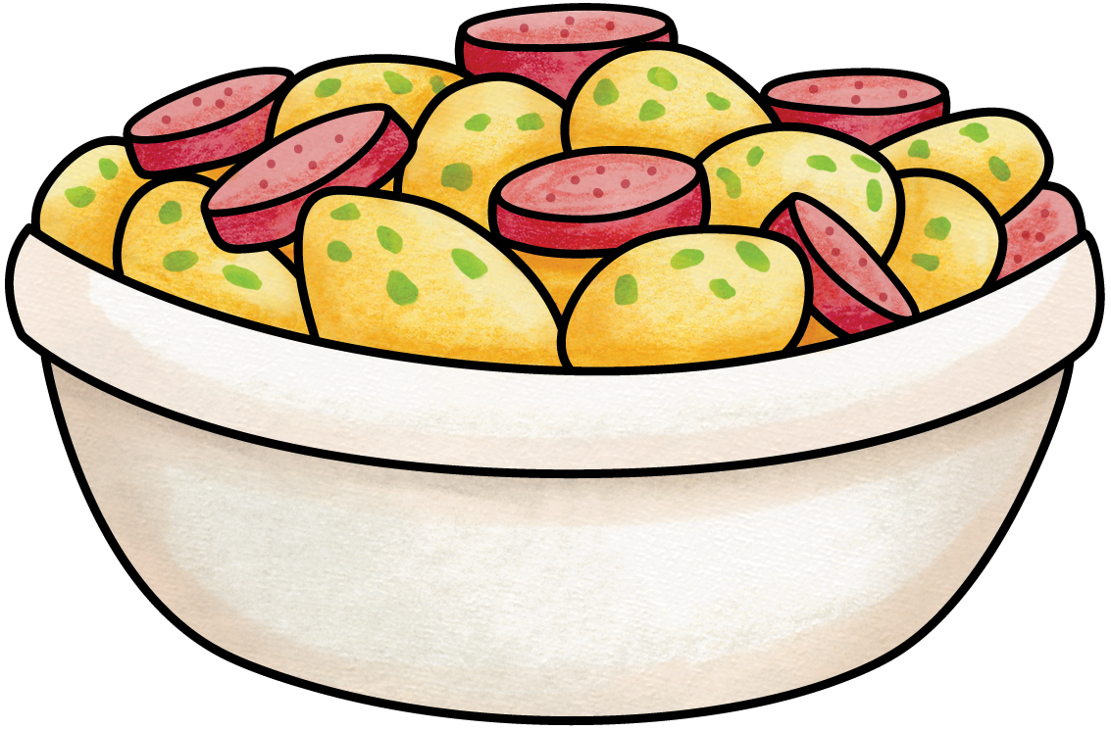
Tradičním pokrmem je
o Vánocích v Anglii:
vánoční pudink
vánoční kremrole
vánočka

Slide 21
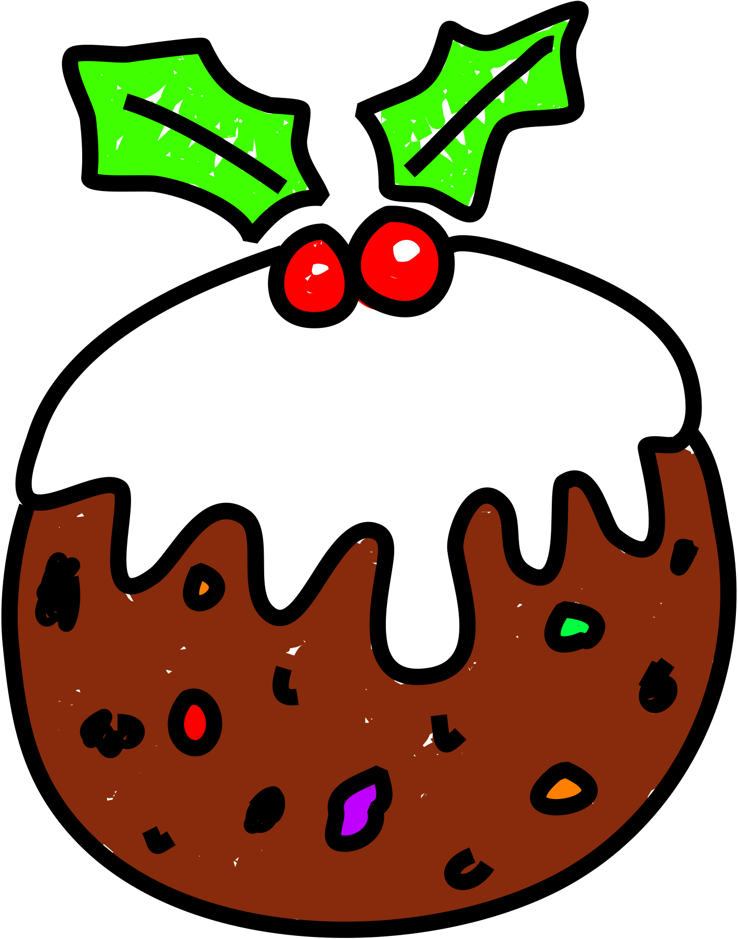
a) vánoční pudink

Slide 22

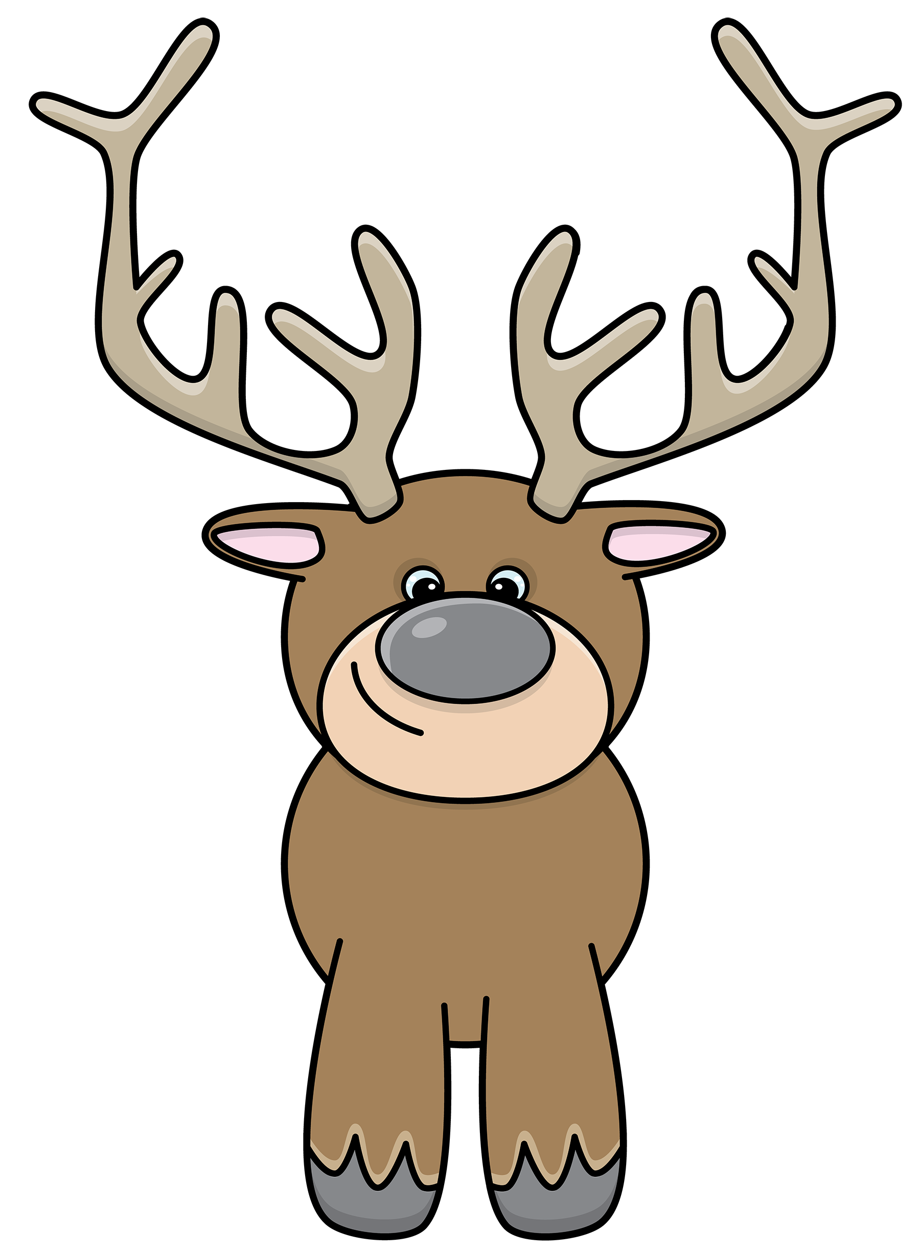
Santa Claus má 9 sobů. Znáte jméno jednoho
z nich, které je opravdu známé?

Slide 23
Santa Claus má 9 sobů. Znáte jméno jednoho
z nich, které je opravdu známé?

Slide 24
Dasher, Dancer, Prancer, Vixen, Comet, Cupid, Donner, Blitzen
a nejznámějšího Rudolpha

Slide 25


Ve které pohádce zazněla tato hláška?

Slide 26
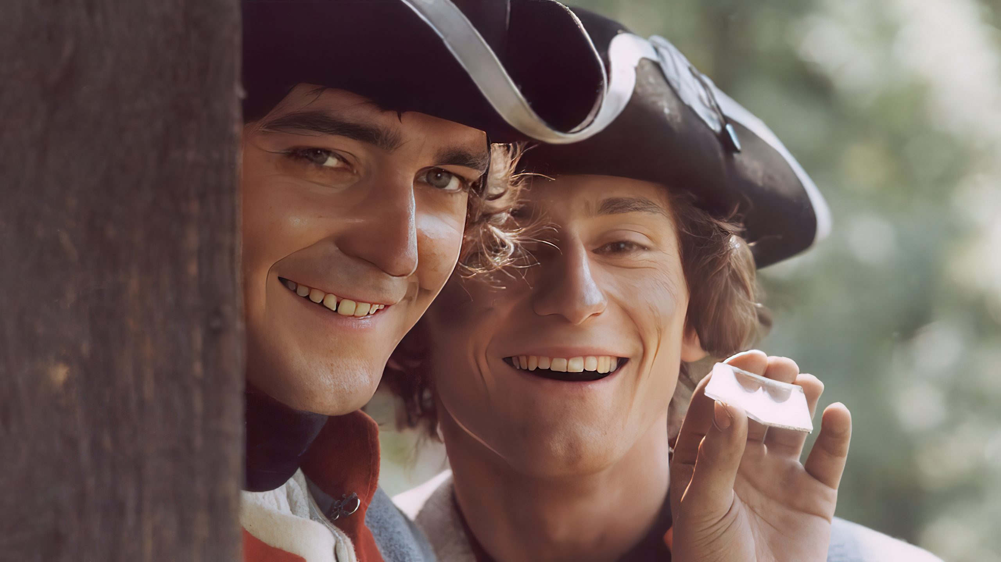
S čerty nejsou žerty

Slide 27
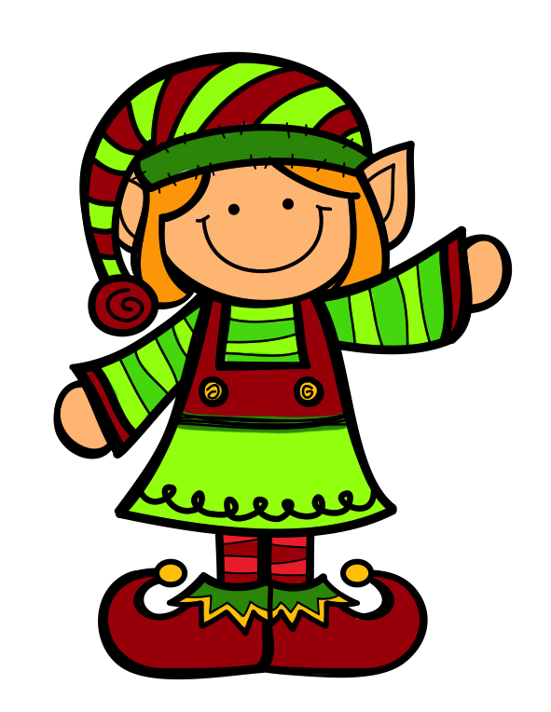
Ve které pohádce zazněla tato hláška?

Slide 28
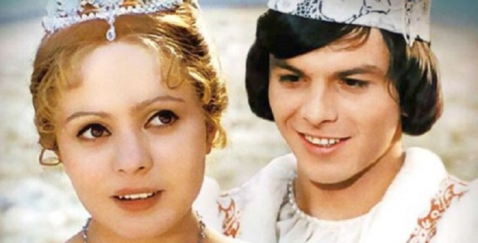
Tři oříšky pro Popelku

Slide 29
Ve které pohádce zazněla tato hláška?

Slide 30
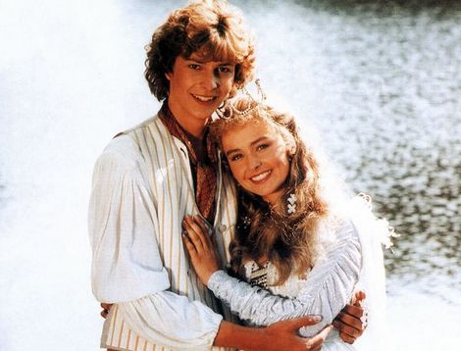
Princezna
ze mlejna

Slide 31
Ve které pohádce zazněla tato hláška?

Slide 32
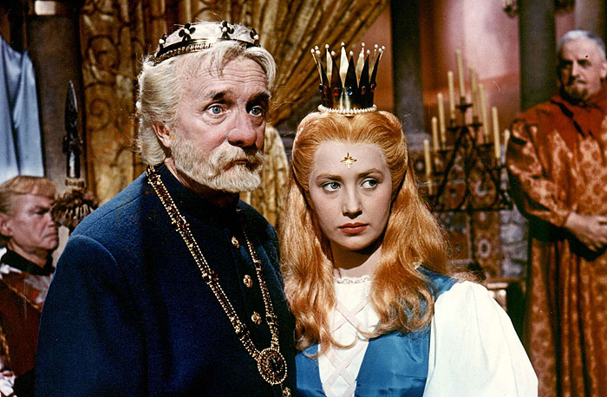
Princezna
se zlatou hvězdou
na čele.

Slide 33
Ve které pohádce zazněla tato hláška?

Slide 34
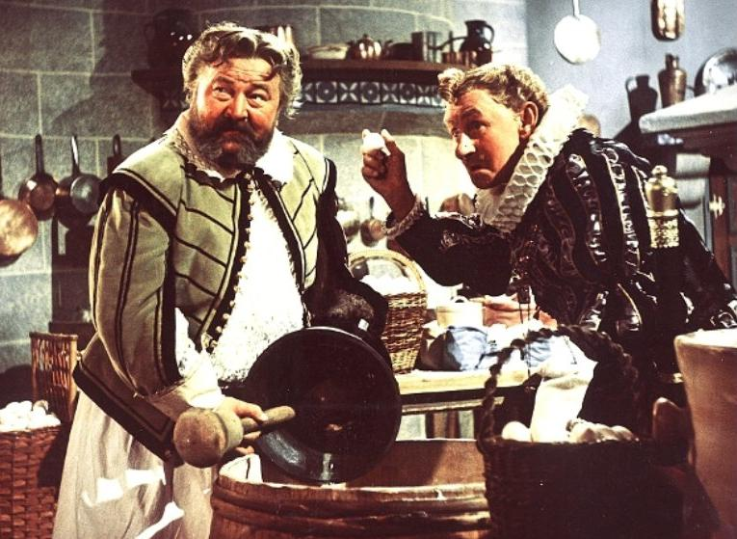
Byl jednou jeden král

Slide 35
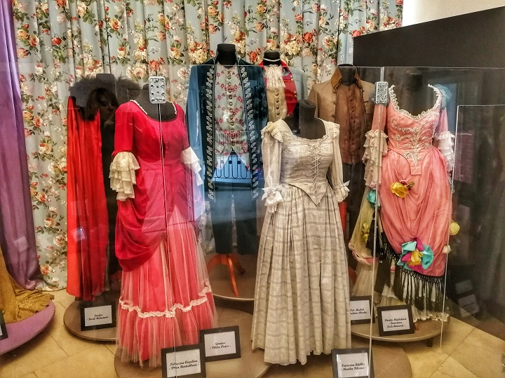
Z jaké pohádky jsou tyto kostýmy?

Slide 36
S čerty nejsou žerty

Slide 37
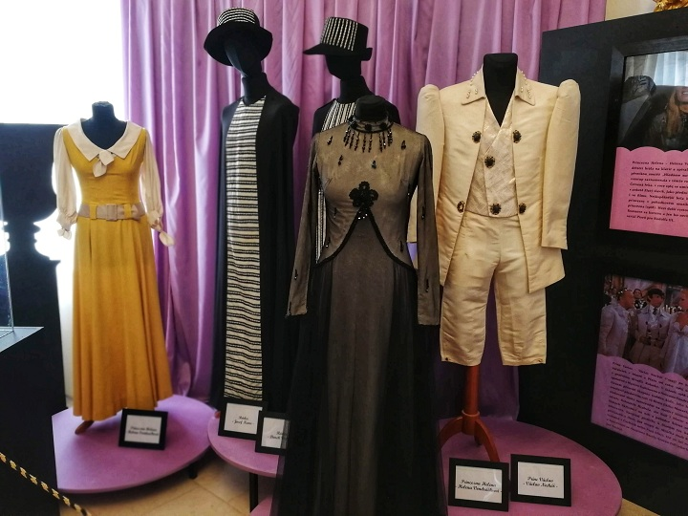
Z jaké pohádky jsou tyto kostýmy?

Slide 38
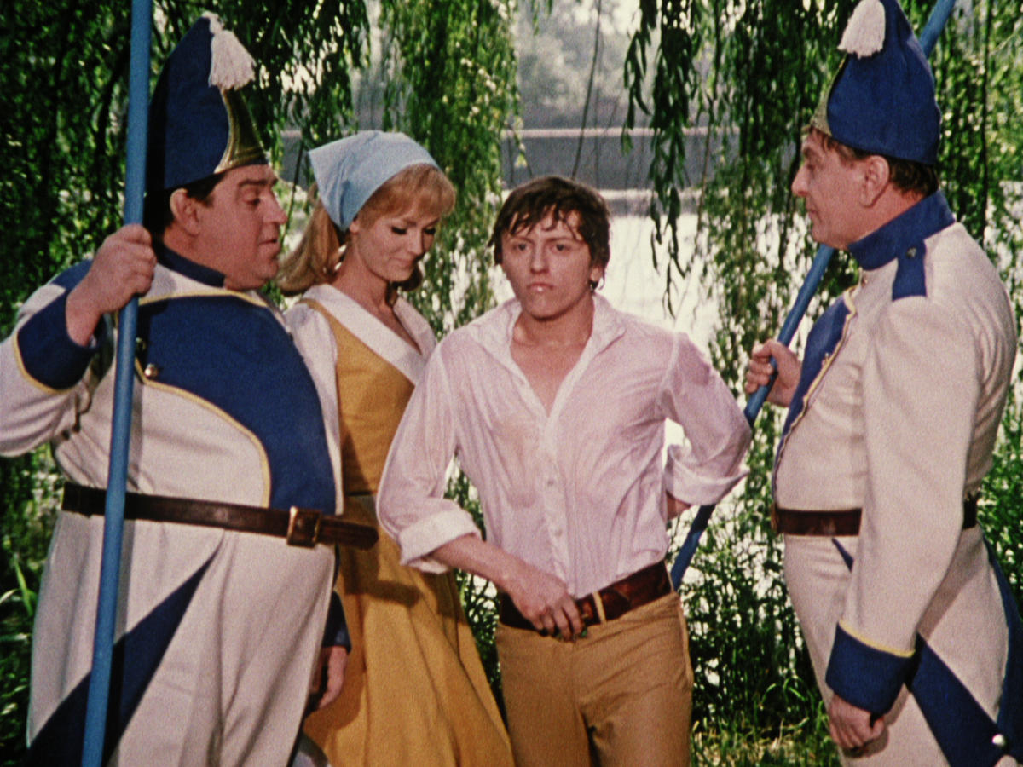
Šíleně smutná princezna

Slide 39
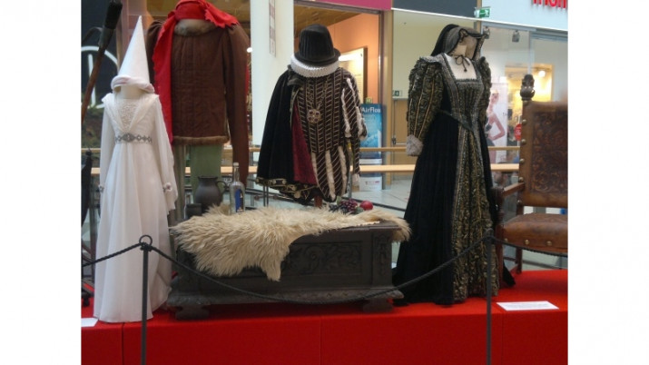
Z jaké pohádky jsou tyto kostýmy?

Slide 40
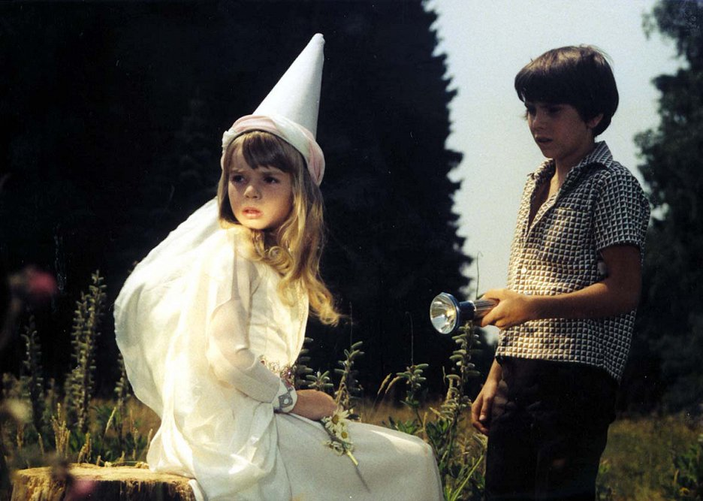
Ať žijí duchové

Slide 41
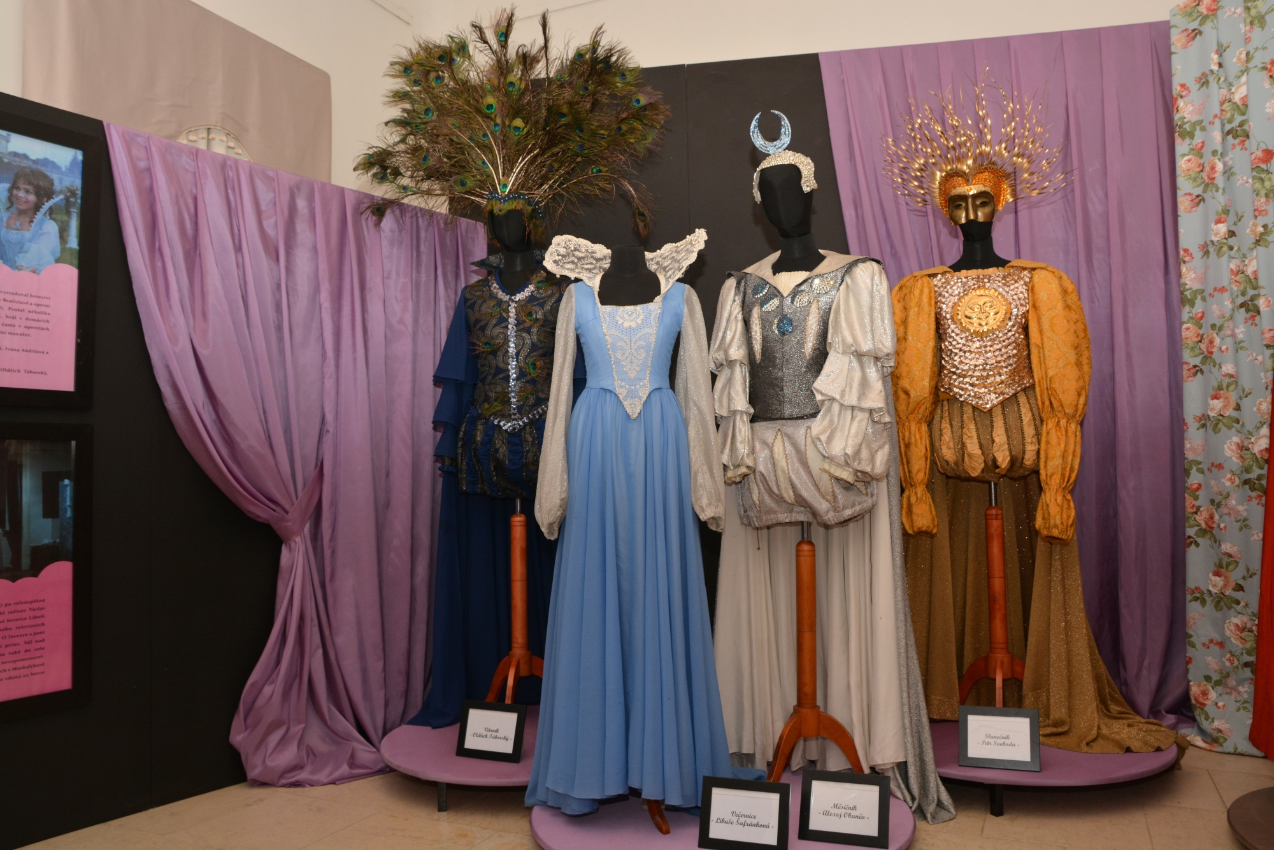
Z jaké pohádky jsou tyto kostýmy?

Slide 42
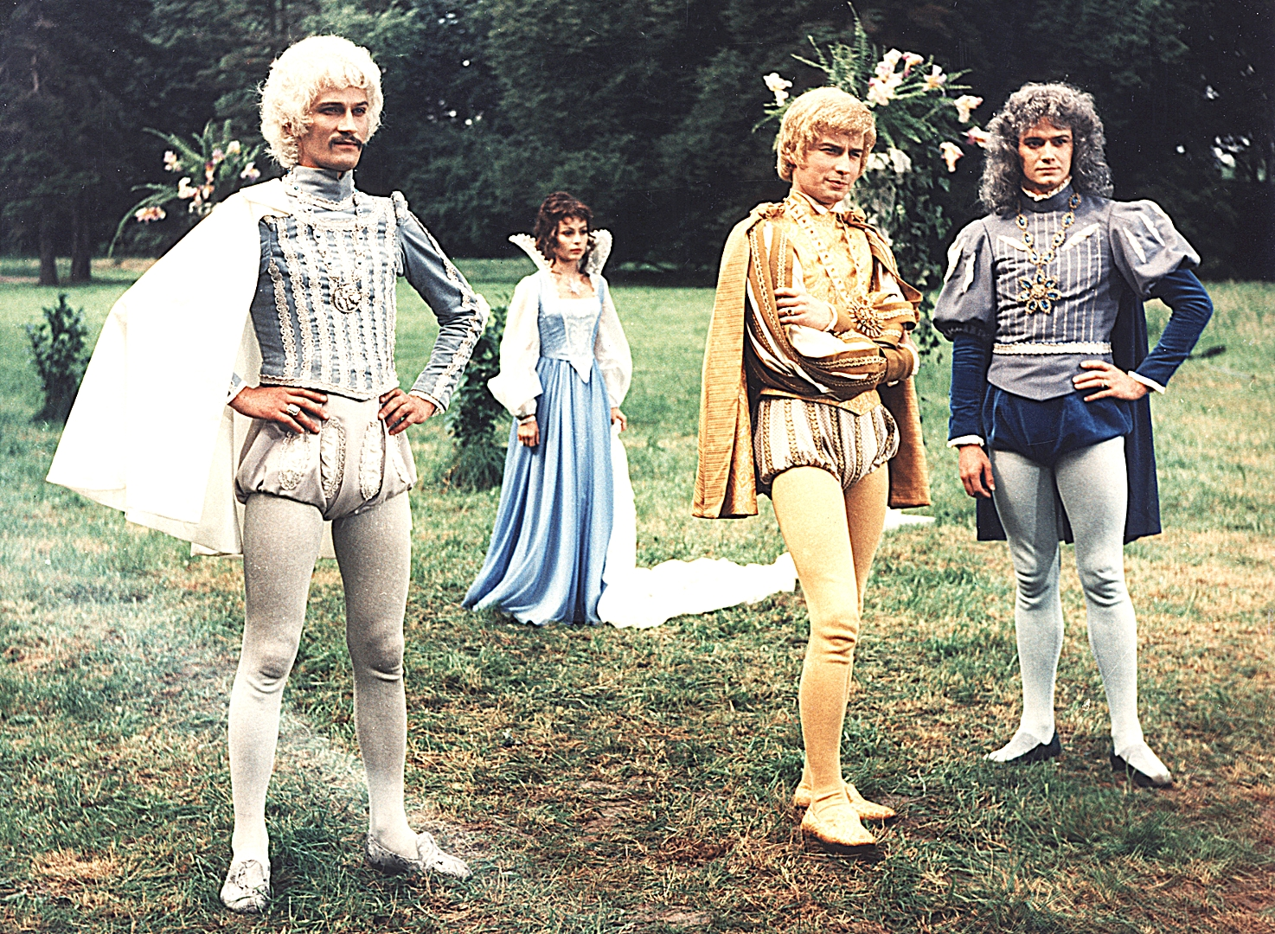
Princ a večernice

Slide 43
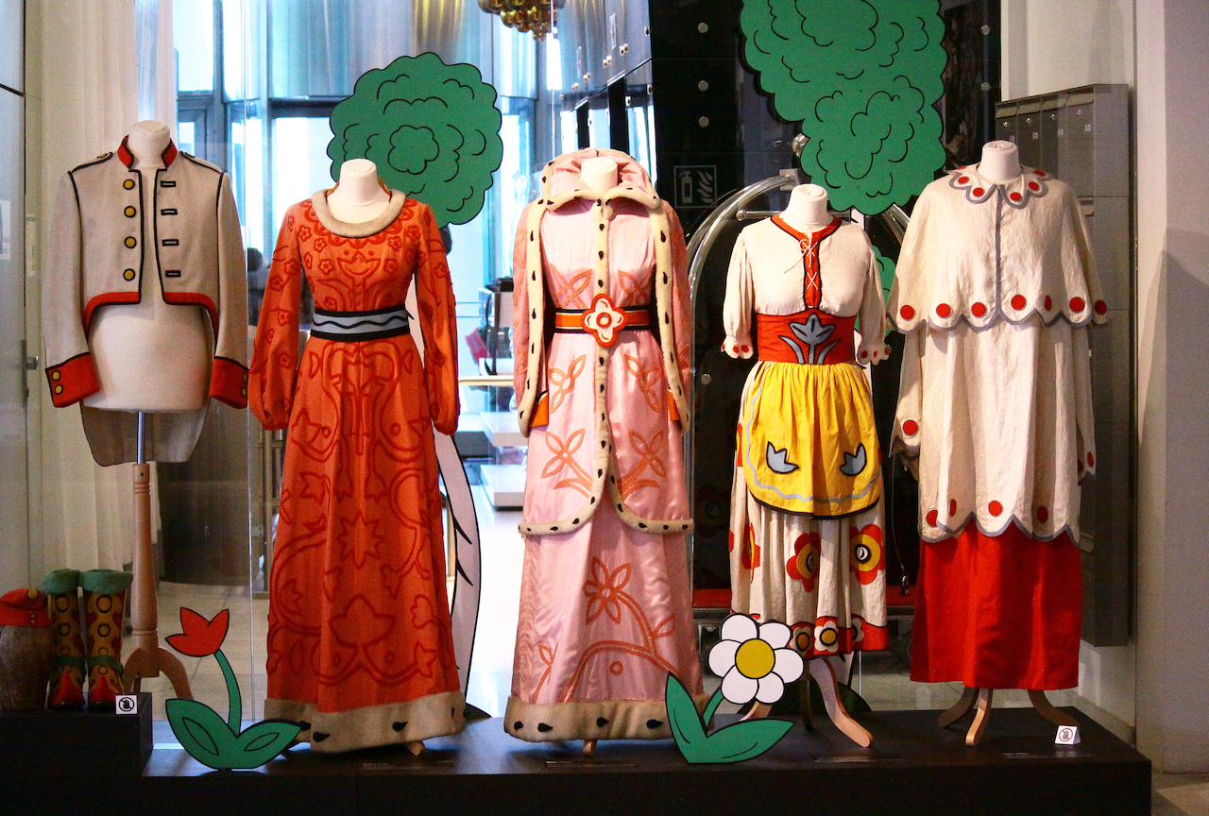
Z jaké pohádky jsou tyto kostýmy?

Slide 44
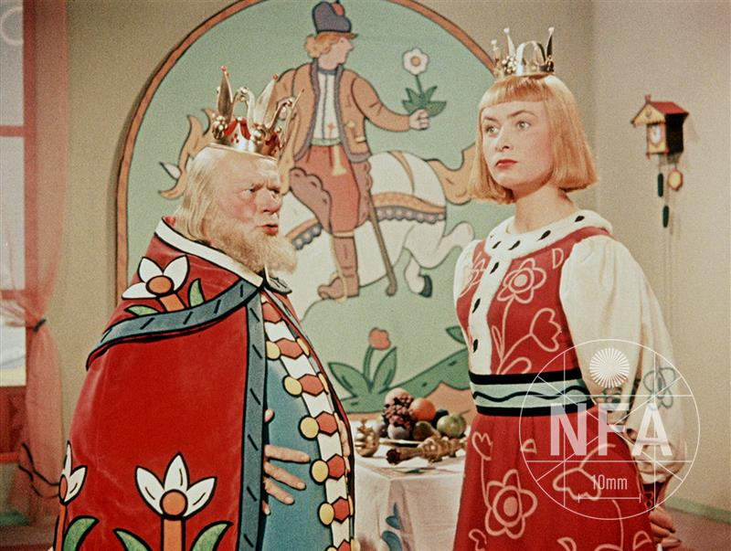
Hrátky
s čertem

Slide 45

Koho měl čert Vraník v pohádce „S Čerty nejsou žerty“ odnést
do pekla?
správce zámku
babičku Petra Máchala
Dorotu Máchalovou

Slide 46
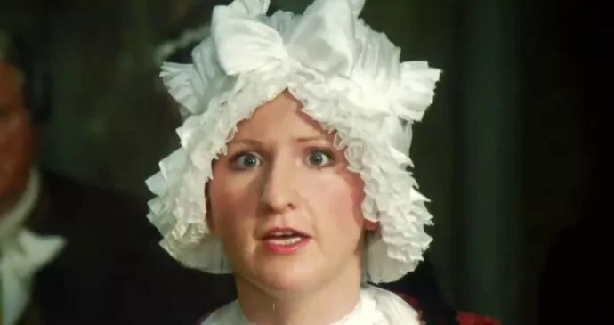
c) Dorotu Máchalovou

Slide 47
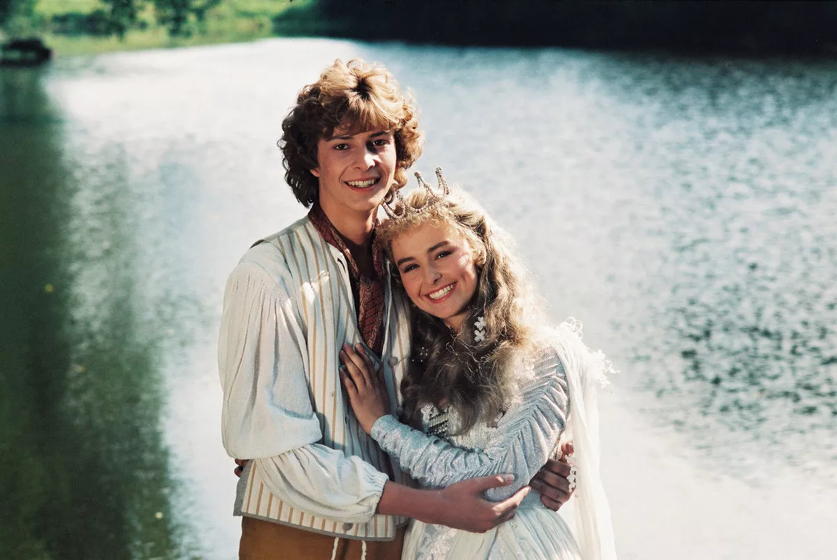
Ve které pohádce usiluje čertík o Elišku?

Slide 48
Princezna ze mlejna

Slide 49
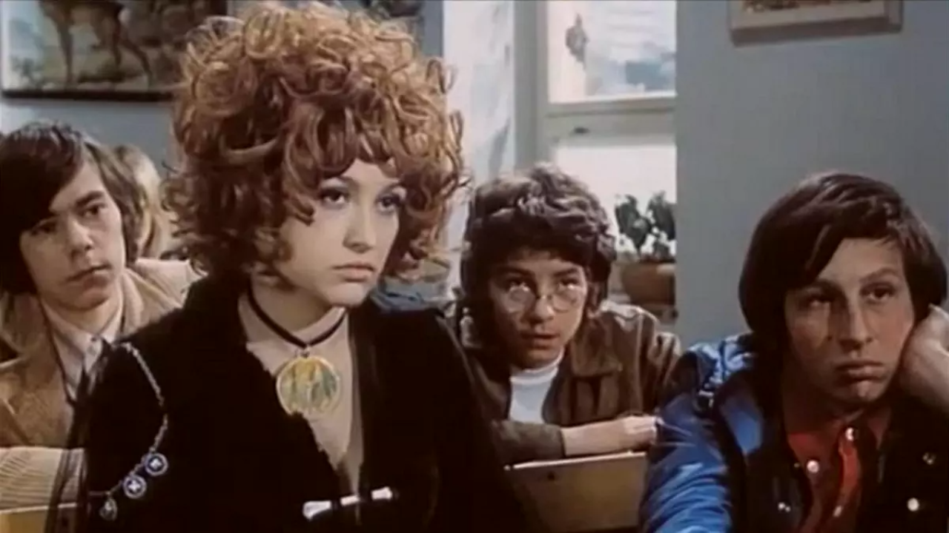
V co proměnila Saxana učitelský sbor?

Slide 50
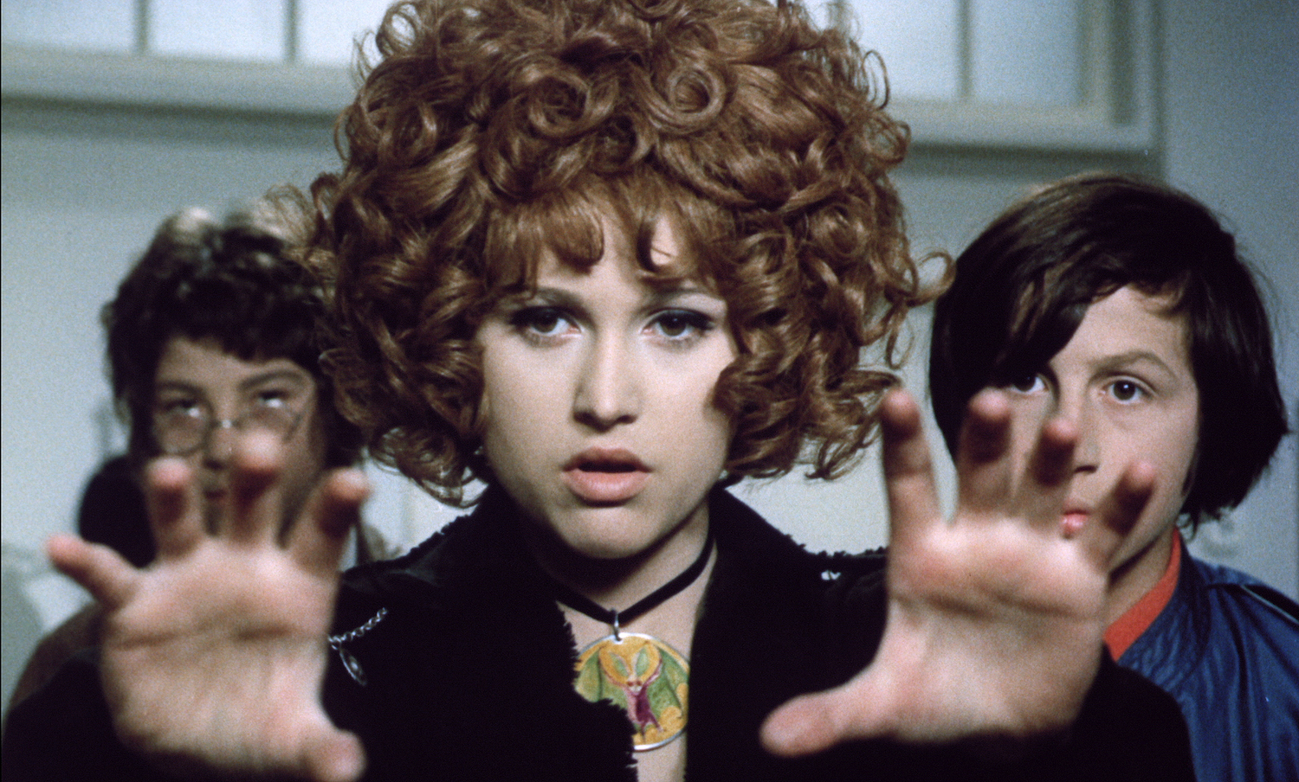
v králíky

Slide 51
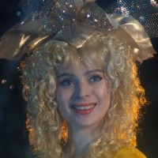
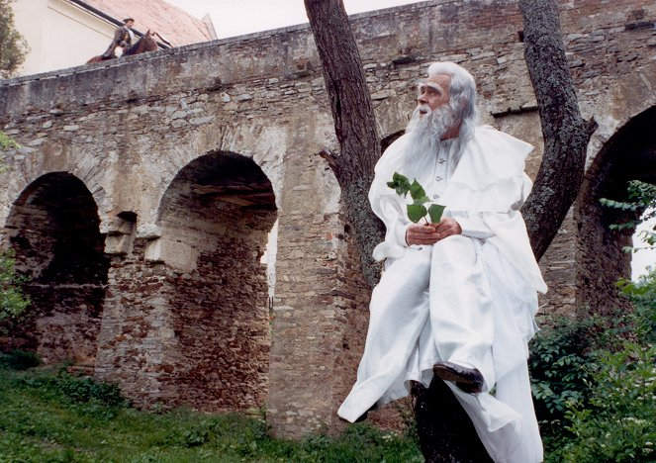
Jak se jmenují nadpřirozené postavy z Nesmrtelné tety?

Slide 52
Rozum a Štěstí

Slide 53
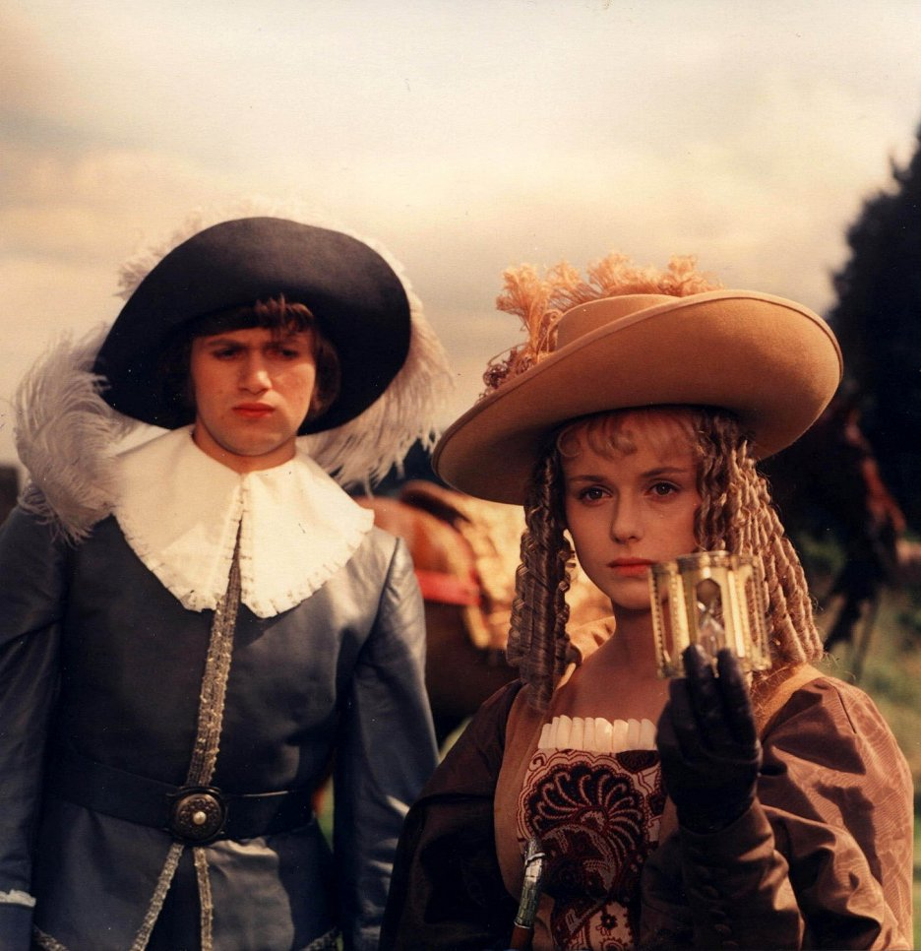
Jak se jmenuje království, ze kterého pochází Růženka z pohádky
Jak se budí princezny?

Slide 54
Růžové království

